Slide 1
Тема : «Площадь параллелограмма, треугольника и трапеции».
Учитель математики:
Шубная Людмила Васильевна,
первой квалификационной категории
МБОУ «Поспелихинская СОШ №4» Алтайский край.

Slide 2
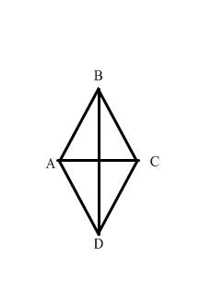
№ 476 (а)
Дано:
АВСD - ромб.
АС, ВD- диагонали
BD=3,2 дм, АС= 14 см
Доказать: S_{P} = ½ AC x BD
Найти S_{P}.

Slide 3
№ 477.
Дано:
ABCD - ромб
BD - больше в 1,5 раза АС.
Sp = 27 см²
Найти: AC, BD.

Slide 4
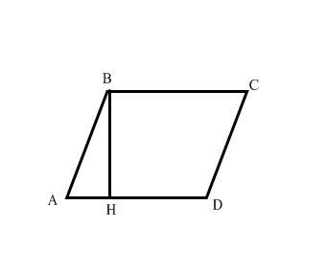
Как находятся площадь данной фигуры

Slide 5
S _{пар}= AD х ВН

Slide 6
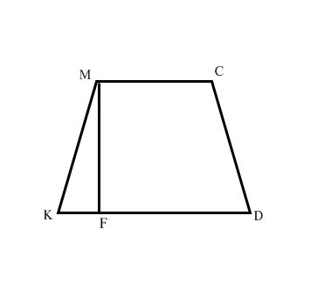
Как находятся площадь данной фигуры

Slide 7
S_{тр}= ½ (MС + KD) x MF

Slide 8
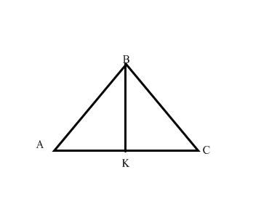
Как находятся площадь данной фигуры

Slide 9
S_{∆abc}= ½ АС х ВК

Slide 10
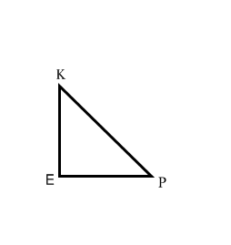
Как находятся площадь данной фигуры

Slide 11
S _{∆pek}=½ PE x KE

Slide 12
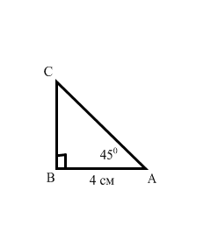
1 уровень Найдите площадь треугольника

Slide 13
Решение:
<А = <С = 45°
∆ ABC- равнобедренный
АВ = ВС= 4см
S _{∆ ABC} = ½ АВ х ВС
S _{∆ ABC} =½ x 4 x 4 = 8 (см²)
Ответ: 8 см²

Slide 14
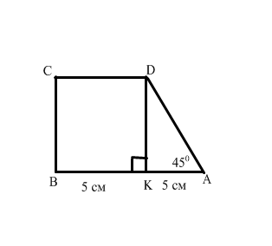
Найдите площадь трапеции

Slide 15
Решение:
S _{авсd}= ½ (CD + AB)x DK
Рассмотрим
∆ AKD – прямоугольный
<А = <KDA= 45°
= > ∆ AKD - равнобедренный.
= > AK = KD=5cm
BK=KD=CD=5cm
(стороны квадрата)
АВ=ВК+КА АВ=10см
S _{авсd}= ½ (10+5)x5 = 37,5(см²)
Ответ: 37,5см²

Slide 16
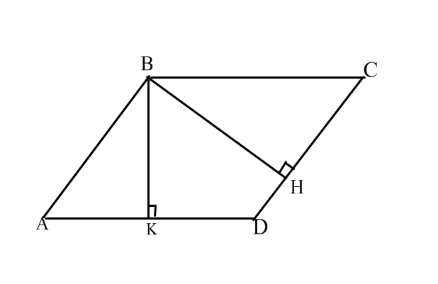
Найдите вторую высоту в параллелограмме.

Slide 17
Решение:
DC = АВ = 6см.
S _{abcd} = DС х ВН
S _{abcd} = 6 х 8 = 48 (см²)
S _{abcd}=AD x BK
AD = BC = 10 см
48= 10 х ВК
ВК = 4,8
ВК = 4,8см.
Ответ: 4,8 см

Slide 18
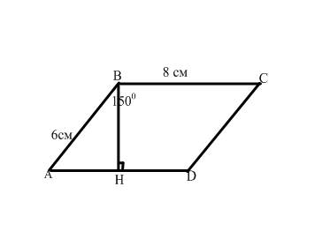
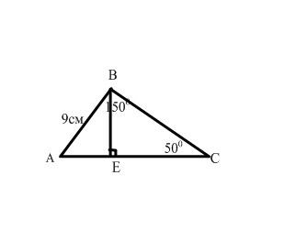
2 уровень
I вариант
II вариант
Найти: S _{ABCD} -?
Найти: S _{∆ ABC} -?

Slide 19
Решение:
I вариант
BH┴ AD.
S _{ABCD} = AD x BH
AD = BC = 8см (стороны
параллелограмма)
< А = 30°
∆ АВН - прямоугольный
ВН = ½ АВ (свойство
стороны лежащей напротив угла в 30⁰)
ВН = З см.
S _{ABCD} = 8 x 3 = 24(cm²)
Ответ: 24 см²
II вариант
<А = 30⁰ (сумма углов ∆)
B Е ┴ AC.
∆ АВЕ прямоугольный.
BE = ½ АВ (свойство
стороны лежащей против угла в 30⁰)
BE = 4,5 см
S _{∆ ABC} = ½ AC x BE
S _{∆ ABC} = ½ х 12x4,5 = 27(cm²)
Ответ: 27 см²

Slide 20
Продолжить.
Сегодня на уроке мы …
Совершенствовали …

Slide 21
Домашнее задание.
Пункт 51-53
«3» №471 (б)
«4» № 464 (в)
«5» № 472

Slide 22
- Как вы себя чувствовали;
- Какие выводы сделали;
- Какие возникли трудности.

